Slide 1

VICERRECTORADO DE INVESTIGACIÓN, INNOVACIÓN Y TRANSFERENCIA DE TECNOLOGÍA
CENTRO DE POSGRADOS
MAESTRÍA EN ENSEÑANZA DE LA MATEMÁTICA
TRABAJO DE TITULACIÓN PREVIO A LA OBTENCIÓN DEL TÍTULO DE MAGÍSTER EN ENSEÑANZA DE LA MATEMÁTICA
TEMA: SISTEMA DE SOPORTE DIAGNÓSTICO DE ARRITMIAS CARDIACAS USANDO CONCEPTOS DE MATEMÁTICAS DISCRETAS Y SISTEMAS EMBEBIDOS
AUTOR: VARGAS MUÑOZ, ANDRÉS MARCELO
DIRECTOR: PROF. PELUFFO ORDÓÑEZ, DIEGO HERNÁN
SANGOLQUÍ
2019

Slide 2
CONTENIDO
1. Introducción
2. Objetivos
Arritmia cardiaca
Electrocardiografía ambulatoria
Planteamiento del problema
Objetivo general
Objetivos específicos

Slide 3
3. Metodología
Pre-procesamiento
Segmentación
Caracterización
Selección de características
Clasificación
Conocimiento
4. Resultados
Medidas de desempeño
Tiempo de ejecución
Interfaz de visualización
5. Comentarios finales
6. Referencias

Slide 4
INTRODUCCIÓN
Introducción
Objetivos
Metodología
Resultados
Comentarios
Referencias
Arritmia cardiaca
Las arritmias ocurren cuando los impulsos eléctricos que coordinan los latidos cardiacos no funcionan adecuadamente, provocando un cambio tanto en forma como en tiempo del patrón de señal ECG.

Slide 5
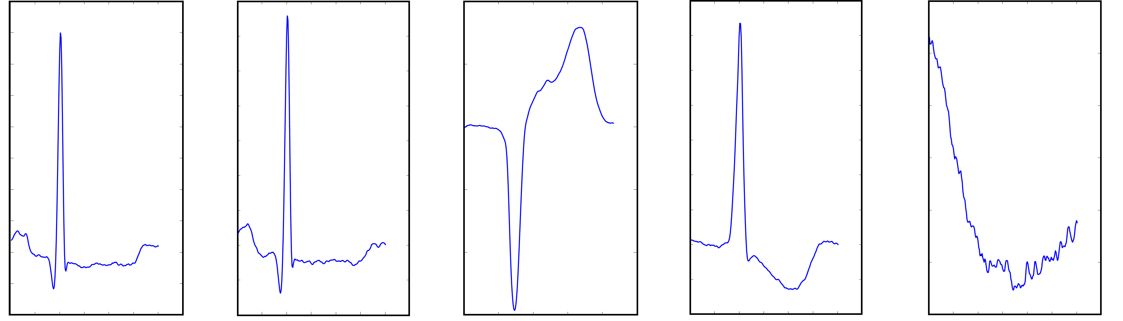
Introducción
Objetivos
Metodología
Resultados
Comentarios
Referencias
La AAMI (Association for the advanced of medical instrumentation) recomienda analizar 5 tipos de latidos:
Latidos Normales
(N)
Latidos Supraventriculares
(S)
Latidos Ventriculares
(V)
Fusión de latidos
(F)
Latidos desconocidos
(Q)

Slide 6
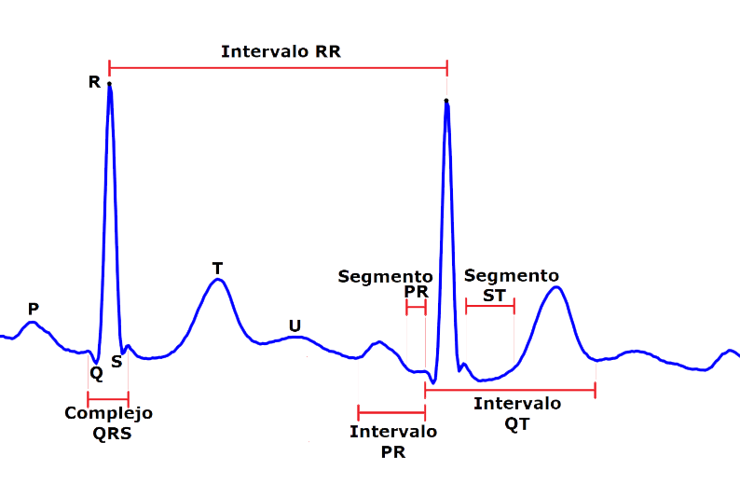
Introducción
Objetivos
Metodología
Resultados
Comentarios
Referencias
Electrocardiograma normal

Slide 7
Introducción
Objetivos
Metodología
Resultados
Comentarios
Referencias
Electrocardiógrafía ambulatoria
El electrocardiograma de duración corta no permite la detección de ciertas arritmias de naturaleza infrecuente y transitoria, por lo tanto se recurre a la electrocardiografía ambulatoria, que permite evaluar al paciente durante largos periodos de tiempo sin interferir en su actividad diaria.

Slide 8
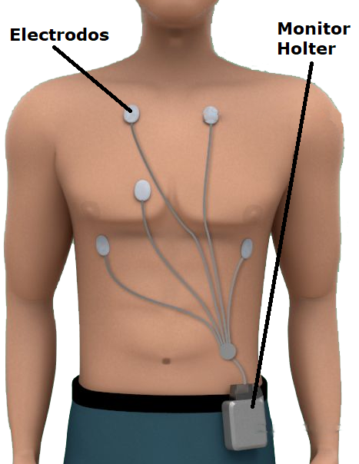
Introducción
Objetivos
Metodología
Resultados
Comentarios
Referencias
Monitor Holter
El dispositivo de adquisición y almacenado de los registros ECG utilizado en el examen ambulatorio se conoce con el nombre de monitor Holter, en honor a Norman Jefferis Holter.
Debido a la extensión de los registros Holter, se han desarrollado sistemas computacionales que facilitan la tarea del cardiólogo de revisar la gran cantidad de latidos de las señales ECG, estos sistemas se basan principalmente en técnicas de análisis no supervisado (J. Rodríguez, et al., 2012).

Slide 9
Introducción
Objetivos
Metodología
Resultados
Comentarios
Referencias
Planteamiento del problema
Las señales proporcionadas por el monitor Holter abarcan una gran cantidad de latidos y la inspección visual de los mismos es una tarea ardua para el especialista, además implica gastos monetarios.
Como intento por solucionar este problema, han surgido varios diseños de sistemas computacionales basados en técnicas como el procesamiento de señales y el reconocimiento de patrones que permiten agrupar los latidos en subconjuntos homogéneos, facilitando las tareas de inspección visual para dar un diagnóstico médico.

Slide 10
Introducción
Objetivos
Metodología
Resultados
Comentarios
Referencias
Clases minoritarias
N N N N N V N N

Slide 11
Introducción
Objetivos
Metodología
Resultados
Comentarios
Referencias
Registros extensos

Slide 12
Introducción
Objetivos
Metodología
Resultados
Comentarios
Referencias
OBJETIVOS
Objetivo general
Diseñar un sistema de soporte diagnóstico de arritmias cardiacas en registros electrocardiográficos ambulatorios de larga duración, usando caracterización discreta de series temporales e implementación en sistemas embebidos, con el fin de alcanzar un compromiso adecuado entre desempeño en la identificación de latidos y coste computacional.

Slide 13
Introducción
Objetivos
Metodología
Resultados
Comentarios
Referencias
Objetivos específicos
Implementar la caracterización discreta de series temporales en un sistema de soporte diagnóstico que permita ayudar en el análisis de señales cardiacas
Diseñar un algoritmo de clasificación de latidos aplicado en sistemas embebidos para identificar arritmias en registros Holter en un entorno de bajo costo computacional
Ejemplificar el uso de conceptos básicos de matemáticas discretas mediante ejemplos aplicativos en contextos reales para analizar el comportamiento de señales electrocardiográficas discretas

Slide 14
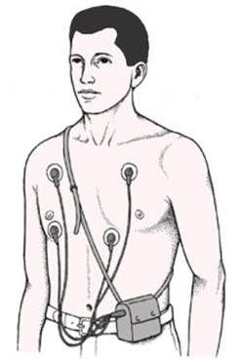
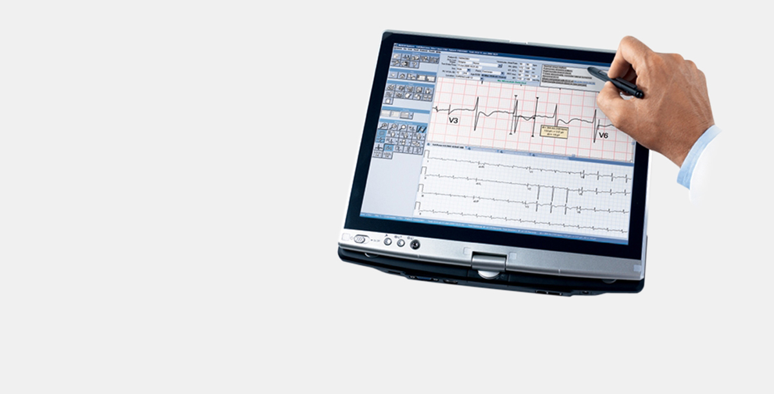
Introducción
Objetivos
Metodología
Resultados
Comentarios
Referencias
METODOLOGÍA
Pregunta orientadora
¿De qué manera se puede realizar una efectiva identificación de arritmias en registros Holter, de forma que facilite a los especialistas dar un diagnóstico médico?

Slide 15
Introducción
Objetivos
Metodología
Resultados
Comentarios
Referencias
Esquema de análisis de señales ECG
Señales ECG
Pre-procesamiento
Caracterización
Selección de características
Clasificación
Validación
Normalización
HRV
Prematuridad
Morfología
BestFirst
Filtrado
KNN
Medidas de desempeño
Ranker
Segmentación

Slide 16
Introducción
Objetivos
Metodología
Resultados
Comentarios
Referencias
Señales ECG (Base de datos)
Las señales utilizadas fueron extraídas de la base de datos de arritmias de la MIT que contiene 48 registros de señales ECG, con una duración aproximada de media hora cada uno, adquiridos de 47 pacientes (los registros 201 y 202 son de la misma persona).
Los primeros 23 registros (denominados la serie 100) fueron elegidos al azar de una colección de más de 4000 Registros Holter de 24 horas de duración, y los otros 25 (de la serie 200) fueron seleccionados para incluir ejemplos poco frecuentes, pero clínicamente importantes.
(https://physionet.org).

Slide 17
Introducción
Objetivos
Metodología
Resultados
Comentarios
Referencias
Esquema de análisis de señales ECG
Señales ECG
Pre-procesamiento
Caracterización
Selección de características
Clasificación
Validación
Normalización
HRV
Prematuridad
Morfología
BestFirst
Filtrado
KNN
Medidas de desempeño
Ranker
Segmentación

Slide 18
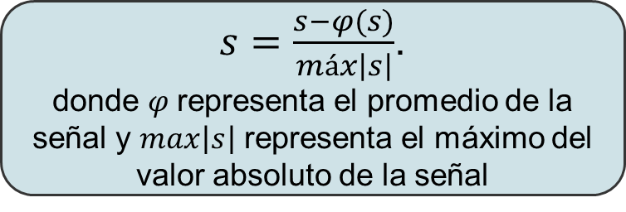
Introducción
Objetivos
Metodología
Resultados
Comentarios
Referencias
Pre-procesamiento
Normalización
Antes de someter las señales cardíacas (s) a la caracterización se elimina el nivel DC y se normaliza la señal en el rango (-1,1) de acuerdo a la siguiente expresión:
$s=\frac{s−φ(s)}{máx\left|s\right|}$.
donde $φ$representa el promedio de la señal y $max\left|s\right|$ representa el máximo del valor absoluto de la señal

Slide 19
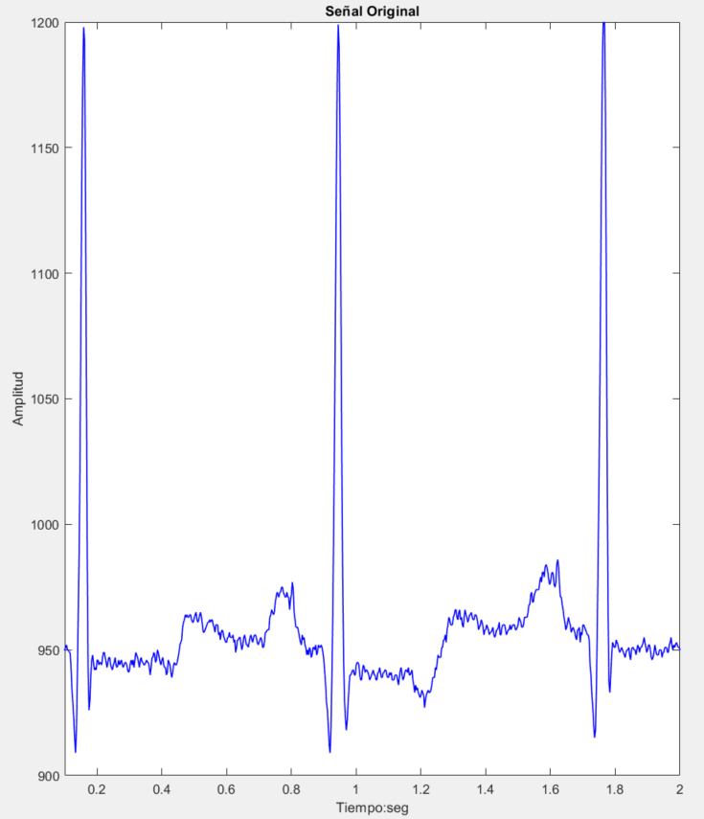
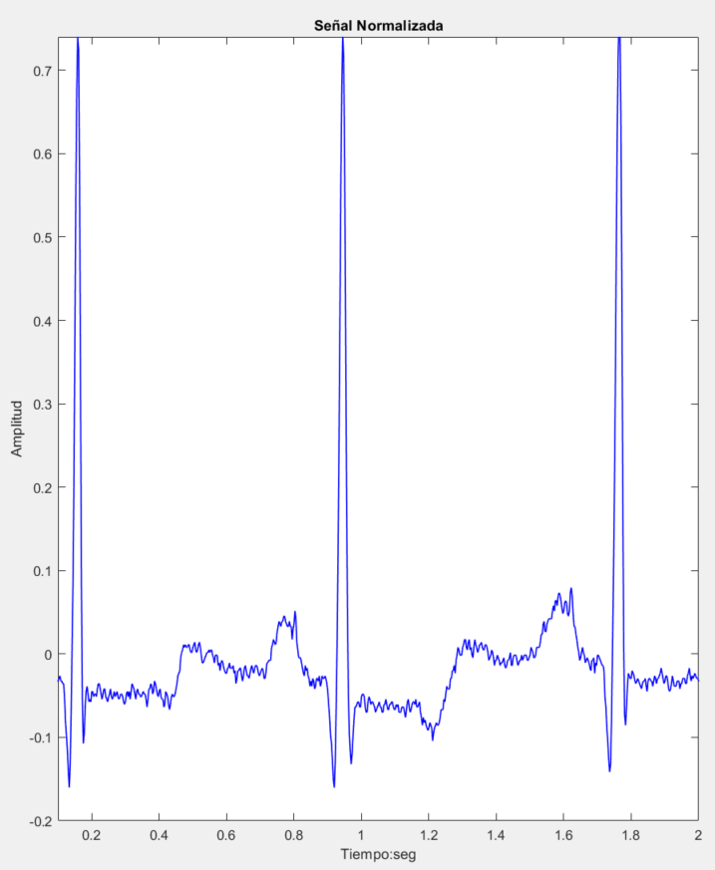
Introducción
Objetivos
Metodología
Resultados
Comentarios
Referencias
Pre-procesamiento

Slide 20
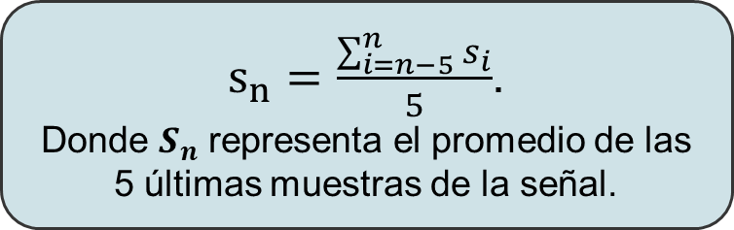
Introducción
Objetivos
Metodología
Resultados
Comentarios
Referencias
Pre-procesamiento
Filtrado
El filtrado de la señal ECG se lo realiza mediante un filtro de media móvil de acuerdo a la siguiente expresión:
$s_{n}=\frac{\sum_{i=n−5}^{n}{s_{i}}}{5}$.
Donde $S_{n}$ representa el promedio de las 5 últimas muestras de la señal.

Slide 21
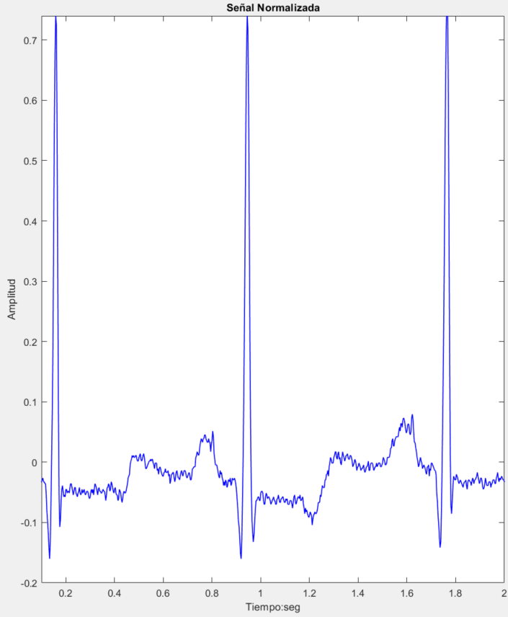
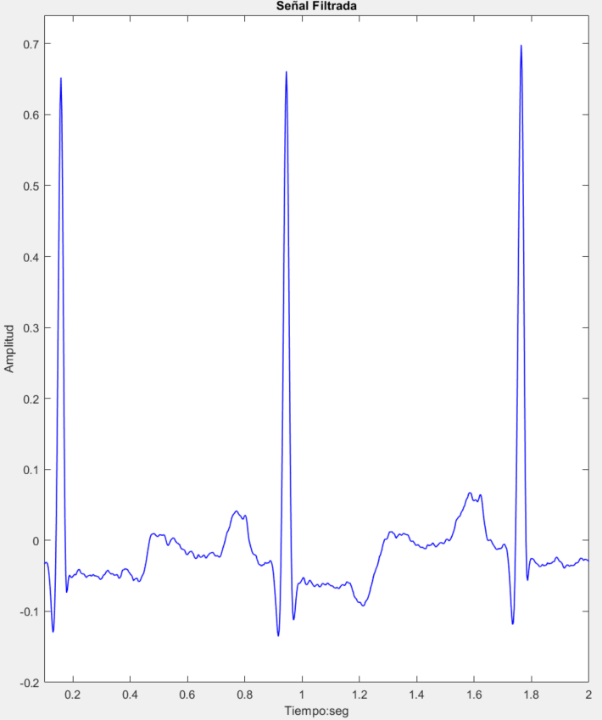
Introducción
Objetivos
Metodología
Resultados
Comentarios
Referencias
Pre-procesamiento

Slide 22
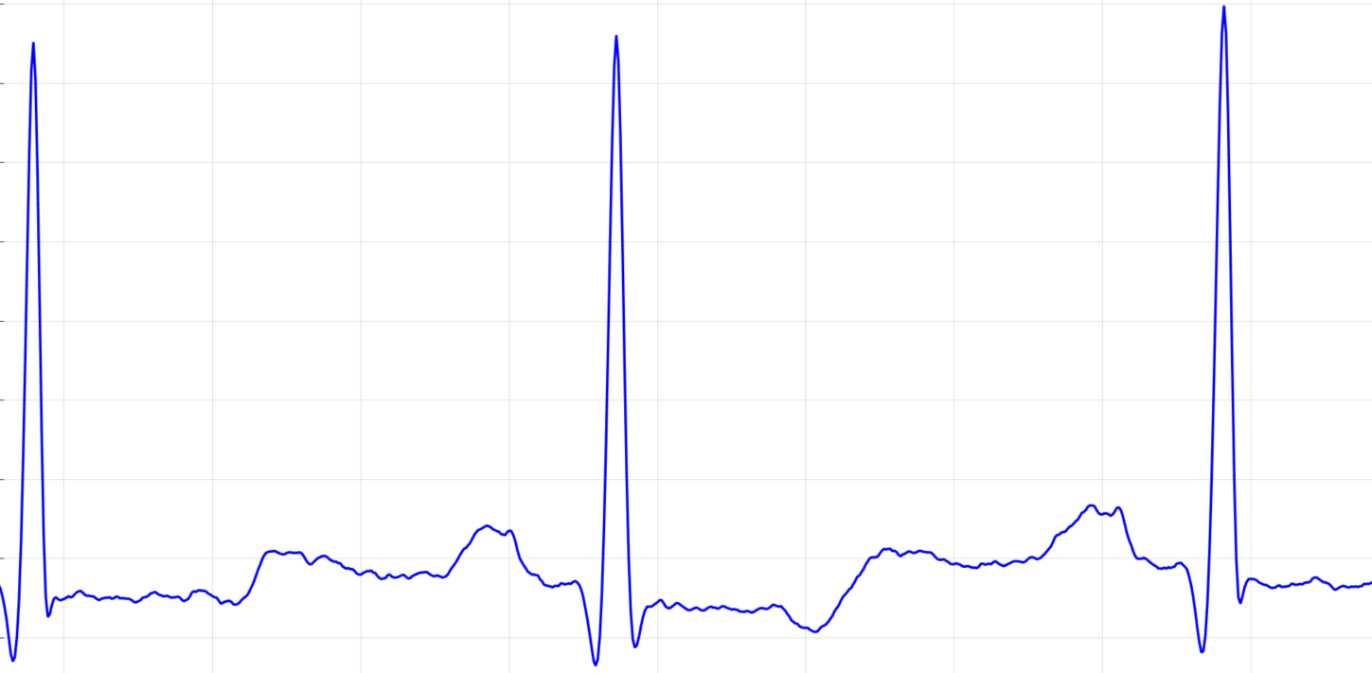
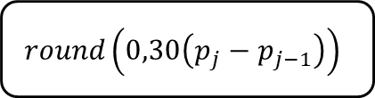
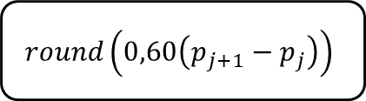





Introducción
Objetivos
Metodología
Resultados
Comentarios
Referencias
Pre-procesamiento
Segmentación latidos
$$round\left(0,30\left(p_{j}−p_{j−1}\right)\right)$$
$$round\left(0,60\left(p_{j+1}−p_{j}\right)\right)$$
$$p_{j−1}$$
$$L_{1}$$
$$p_{j}$$
$$L_{2}$$
$$p_{j+1}$$
Pico R del j-ésimo latido
Notes:
Round: aproxima L1 y L2 al entero más cercano

Slide 23
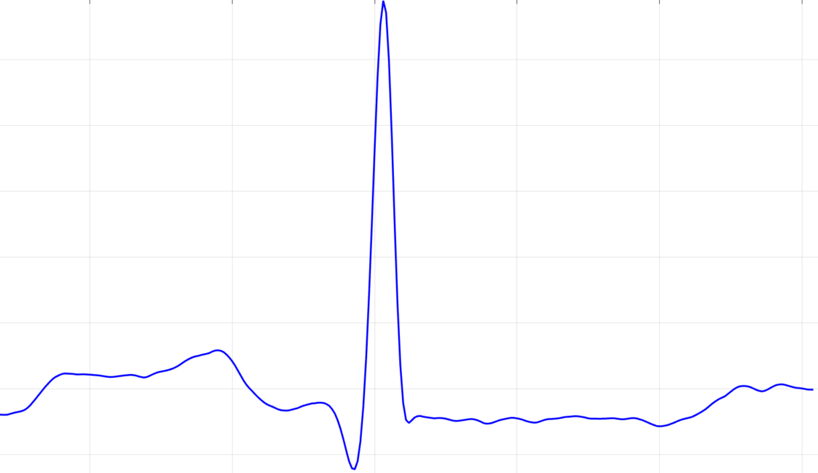





Introducción
Objetivos
Metodología
Resultados
Comentarios
Referencias
Pre-procesamiento
Segmentación QRS
$$p_{j}−\frac{F_{s}}{10}$$
$$p_{j}+\frac{F_{s}}{10}$$
$$a_{1}$$
$$p_{j}$$
$$a_{2}$$
Pico R del j-ésimo latido

Slide 24
Introducción
Objetivos
Metodología
Resultados
Comentarios
Referencias
Esquema de análisis de señales ECG
Señales ECG
Pre-procesamiento
Caracterización
Selección de características
Clasificación
Validación
Normalización
HRV
Prematuridad
Morfología
BestFirst
Filtrado
KNN
Medidas de desempeño
Ranker
Segmentación

Slide 25
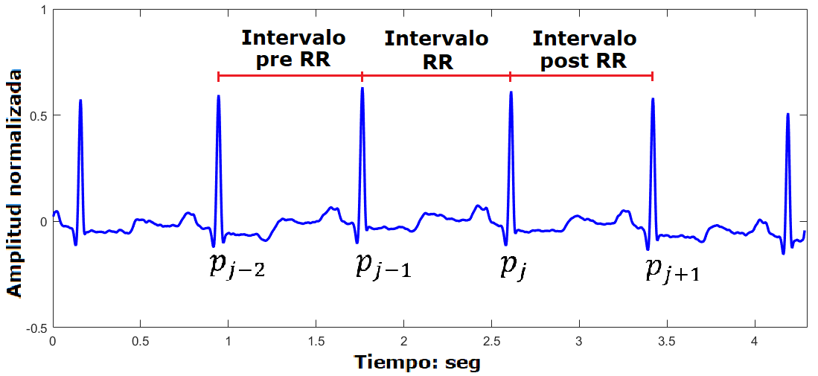
Introducción
Objetivos
Metodología
Resultados
Comentarios
Referencias
Caracterización

Slide 26
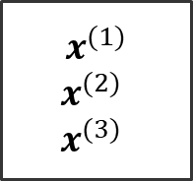
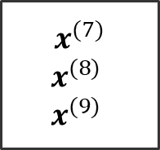
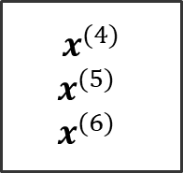
Introducción
Objetivos
Metodología
Resultados
Comentarios
Referencias
Caracterización
Número | Tipo | Descripción
$${ x}^{(1)}$$
$$x^{(2)}$$
$$x^{(3)}$$
Variabilidad cardíaca
* Intervalo RR
* Intervalo pre-RR
* Intervalo post-RR
$${ x}^{(4)}$$
$$x^{(5)}$$
$$x^{(6)}$$
Prematuridad
* Diferencia de intervalos RR y pre-RR
* Diferencia de intervalos post-RR y RR
* Latidos continuos
$${ x}^{(7)}$$
$$x^{(8)}$$
$$x^{(9)}$$
Morfología
* Energía del complejo QRS
* máx/min QRS
* Varianza QRS
Notes:
HRV: evolución de la frecuencia cardiaca durante 3 latidos consecutivos
Prematuridad: refleja el cambio del ritmo cardiaco
Morfología: manifiesta cambios en la forma del complejo QRS

Slide 27
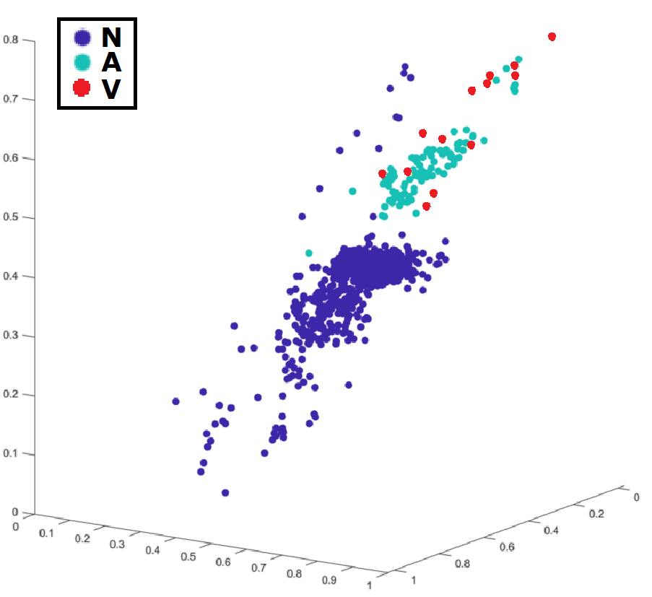
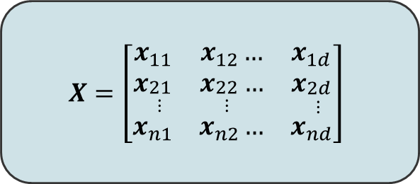
Introducción
Objetivos
Metodología
Resultados
Comentarios
Referencias
Caracterización
$$X=\left[\begin{matrix}x_{11} & x_{12}… & x_{1d} \\ x_{\begin{aligned}21 \\ ⋮\end{aligned}} & x_{\begin{aligned}22 \\ ⋮\end{aligned}}… & x_{\begin{aligned}2d \\ ⋮\end{aligned}} \\ x_{n1} & x_{n2}… & x_{nd}\end{matrix}\right]$$
Matriz de características

Slide 28
Introducción
Objetivos
Metodología
Resultados
Comentarios
Referencias
Esquema de análisis de señales ECG
Señales ECG
Pre-procesamiento
Caracterización
Selección de características
Clasificación
Validación
Normalización
HRV
Prematuridad
Morfología
BestFirst
Filtrado
KNN
Medidas de desempeño
Ranker
Segmentación

Slide 29







Introducción
Objetivos
Metodología
Resultados
Comentarios
Referencias
Selección de características
Atributos irrelevantes
Atributos redundantes
Alta dimensionalidad
$$X=\left[\begin{matrix}x_{11} & x_{12}… & x_{1d} \\ x_{\begin{aligned}21 \\ ⋮\end{aligned}} & x_{\begin{aligned}22 \\ ⋮\end{aligned}}… & x_{\begin{aligned}2d \\ ⋮\end{aligned}} \\ x_{n1} & x_{n2}… & x_{nd}\end{matrix}\right]$$
$$x^{(1)}$$
Selección de características
$$x^{(2)}$$
$$x^{(2)}$$
$$x^{(3)}$$
$$x^{(4)}$$
Matriz de características
$$x^{(d)}$$
$$x^{(5)}$$

Slide 30
Introducción
Objetivos
Metodología
Resultados
Comentarios
Referencias
Selección de características
Best first
Analiza la correlación entre cada atributo
Ranker
Analiza la correlación con toda la clase
Registro | Best First | Ranker | Selección
100 | 5 | 5, 1, 3, 4 | 3, 5
101 | 3, 5 | 3, 5, 4, 1 | 3, 5
103 | 3, 4, 5, | 3, 4, 5, 1 | 3, 4
105 | 1, 3, 9 | 3, 1, 5, 9 | 3, 5
106 | 1, 3,4, 7, 8 | 1, 5, 4, 8 | 1, 5
… | … | … | …
232 | 1, 3 | 1, 5, 4, 3 | 1, 5, 3

Slide 31
Introducción
Objetivos
Metodología
Resultados
Comentarios
Referencias
Esquema de análisis de señales ECG
Señales ECG
Pre-procesamiento
Caracterización
Selección de características
Clasificación
Validación
Normalización
HRV
Prematuridad
Morfología
BestFirst
Filtrado
KNN
Medidas de desempeño
Ranker
Segmentación

Slide 32
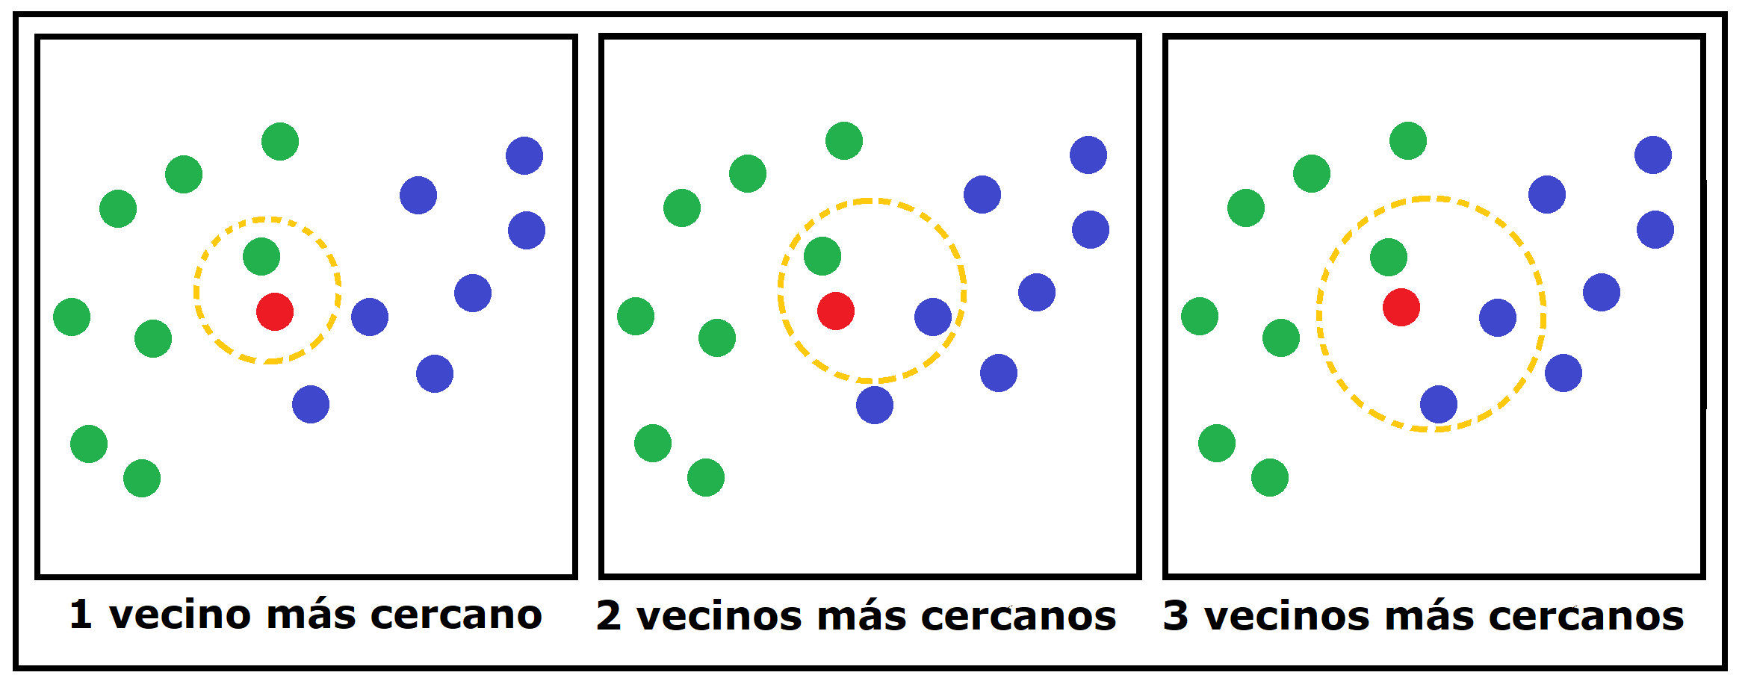

Introducción
Objetivos
Metodología
Resultados
Comentarios
Referencias
Algoritmo KNN
El KNN es un algoritmo de clasificación supervisado basado en criterios de vecindad.
(Sancho, 2019)
Conjunto adecuado de entrenamiento
Métrica de distancia
Cantidad k de vecinos
Registro | Cantidad de datos | Entrenamiento (%)
100 | 2273 | 0,40
101 | 1863 | 0,48
103 | 2085 | 0,34
105 | 2564 | 0,70
106 | 2025 | 2,96
… | … | …
232 | 1771 | 0,34
Distancia Euclídea
$$d_{ij}=\sqrt{\sum_{k=1}^{n}{{\left(x_{ik}−x_{jk}\right)}^{2}}}$$

Slide 33
Introducción
Objetivos
Metodología
Resultados
Comentarios
Referencias
Esquema de análisis de señales ECG
Señales ECG
Pre-procesamiento
Caracterización
Selección de características
Clasificación
Validación
Filtrado
HRV
Prematuridad
Morfología
BestFirst
Normalización
KNN
Medidas de desempeño
Ranker
Segmentación

Slide 34
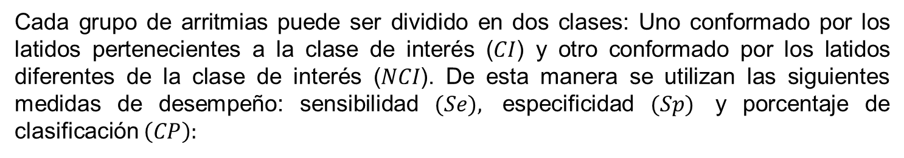
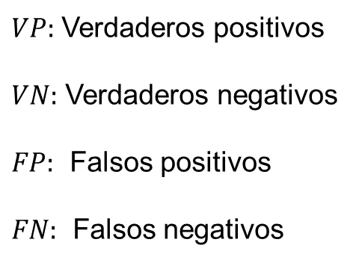

Introducción
Objetivos
Metodología
Resultados
Comentarios
Referencias
Medidas de desempeño
Cada grupo de arritmias puede ser dividido en dos clases: Uno conformado por los latidos pertenecientes a la clase de interés ($CI$) y otro conformado por los latidos diferentes de la clase de interés ($NCI$). De esta manera se utilizan las siguientes medidas de desempeño: sensibilidad $(Se),$ especificidad $(Sp)$ y porcentaje de clasificación $\left(CP\right):$
$Se=\left(\frac{VN}{VN+FP}\right)×100$
$Sp=\left(\frac{VP}{VP+FN}\right)×100$
$CP=\left(\frac{VP+VN}{VP+VN+FP+FN}\right)×100$
$VP:$ Verdaderos positivos
$VN:$ Verdaderos negativos
$FP:$ Falsos positivos
$FN:$ Falsos negativos

Slide 35
Introducción
Objetivos
Metodología
Resultados
Comentarios
Referencias
Medidas de desempeño
Registro | Se(%) | Sp(%) | CP(%)
100 | 100 | 99,96 | 99,96
101 | 66,67 | 99,95 | 99,89
103 | 100 | 99,95 | 99,95
105 | 100 | 99,72 | 99,73
106 | 99,39 | 98,04 | 98,37
… | … | … | …
232 | 99,93 | 95,94 | 99,04

Slide 36
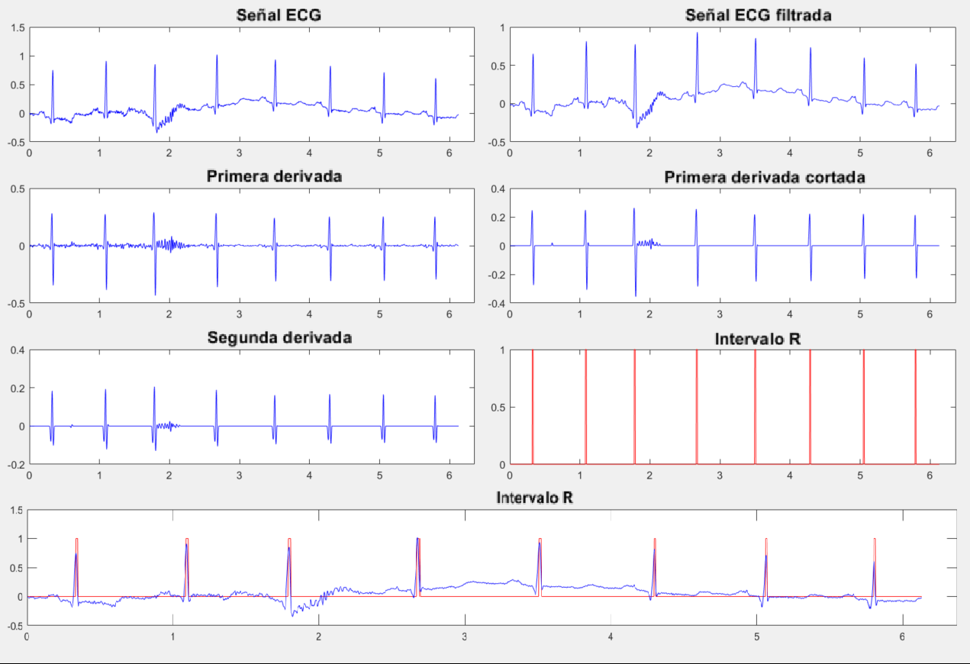
RESULTADOS
Introducción
Objetivos
Metodología
Resultados
Comentarios
Referencias

Slide 37
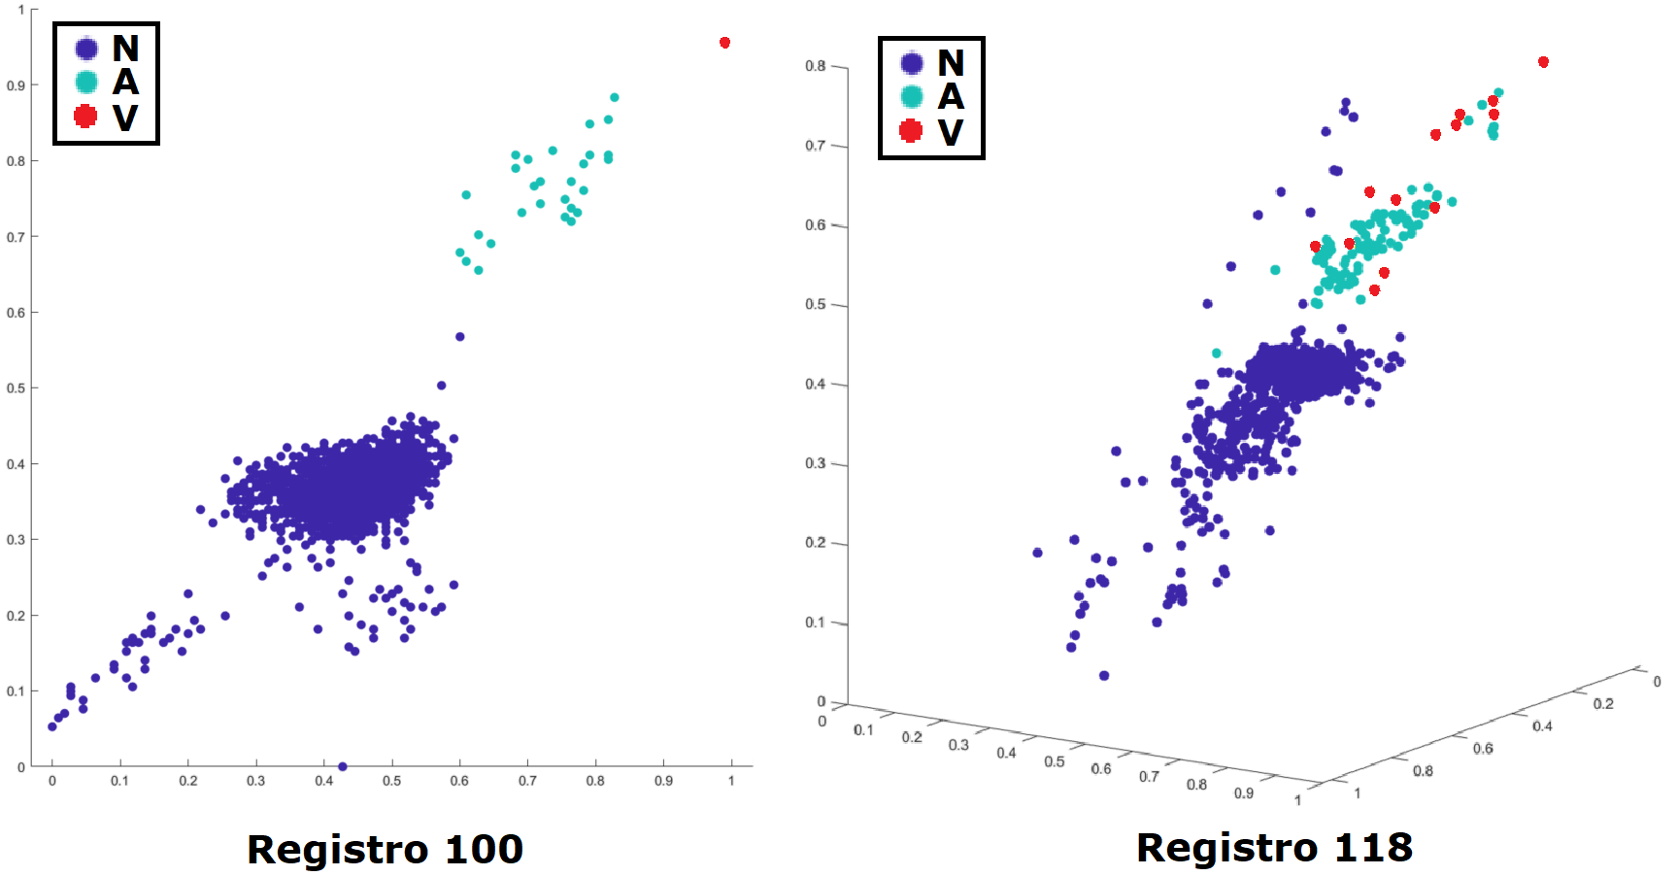
Introducción
Objetivos
Metodología
Resultados
Comentarios
Referencias

Slide 38
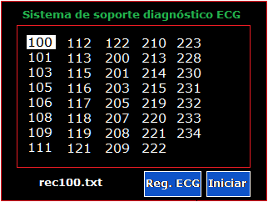
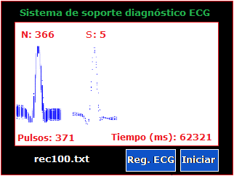
Introducción
Objetivos
Metodología
Resultados
Comentarios
Referencias
Interfaz de selección, procesamiento y visualización de resultados

Slide 39
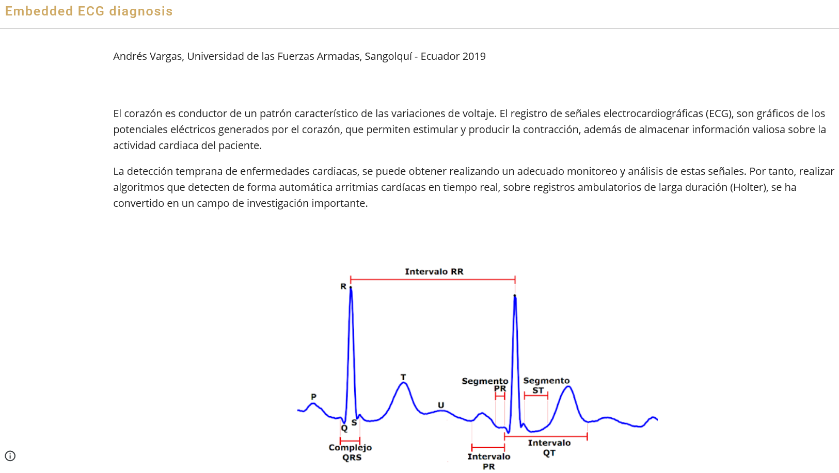
Introducción
Objetivos
Metodología
Resultados
Comentarios
Referencias
Página web
https://sites.google.com/view/embedded-ecg-diagnosis/p%C3%A1gina-principal

Slide 40
Introducción
Objetivos
Metodología
Resultados
Comentarios
Referencias
COMENTARIOS FINALES
El algoritmo kNN ofrece un buen rendimiento de clasificación en la mayoría de registros para la detección de arritmias cardiacas, además de ejemplificar el uso del algebra lineal en problemas de la vida real (distancia euclídea).
La reducción de características ayuda a eliminar información innecesaria, reduciendo el ruido, mejorando el desempeño y reduciendo el tiempo computacional de clasificación.
El sistema embebido tiene la capacidad computacional suficiente para procesar en tiempo real las señales ECG, permitiendo ser un sistema viable y aplicable como sistema de soporte diagnóstico.

Slide 41
Introducción
Objetivos
Metodología
Resultados
Comentarios
Referencias
Se recomienda explorar métodos alternativos de selección de atributos o metodologías que combinen los métodos utilizados para mejorar la clasificación de señales ECG, tanto en precisión de detección como en la reducción del tiempo de procesamiento.
Como trabajo futuro, se propone estudiar otros métodos de caracterización que permitan crear un modelo global para clasificar señales ECG de diferentes pacientes, sin la necesidad de entrenar modelos individuales.

Slide 42
Introducción
Objetivos
Metodología
Resultados
Comentarios
Referencias
REFERENCIAS PRINCIPALES
Khan, T. T., Sultana, N., Reza, R. B., & Mostafa, R. (2015, May). ECG feature extraction in temporal domain and detection of various heart conditions. In Electrical Engineering and Information Communication Technology (ICEEICT), 2015 International Conference on (pp. 1-6). IEEE.
Rodríguez-Sotelo, J. L., Peluffo-Ordoñez, D., Cuesta-Frau, D., & Castellanos-Domínguez, G. (2012). Unsupervised feature relevance analysis applied to improve ECG heartbeat clustering. Computer methods and programs in biomedicine, 108(1), 250-261.
Rodriguez, C. A., Gallego, J. H., Mora, I. D., Orozco-Duque, A., & Bustamante, J. (2014). Classification of premature ventricular contraction beats based on unsupervised learning methods. Revista Ingeniería Biomédica, 8(15), 51-58.
Rodríguez-Sotelo, J. L., Peluffo-Ordoñez, D., & Dominguez, G. C. (2015, January). Segment clustering methodology for unsupervised Holter recordings analysis. In Tenth International Symposium on Medical Information Processing and Analysis (pp. 92870M-92870M). International Society for Optics and Photonics.

Slide 43
Gracias por su atención
¿Preguntas?
Email: andres.vargas.innovate@gmail.com

